Slide 1
Orçamento Público e Mecanismos de Participação

Slide 2
Curso Orçamento Público e Mecanismos de Participação Popular
Transferências de Recursos entre Entes Federados

Slide 3
MODALIDADES DE TRANSFERÊNCIAS
.Transferências Obrigatórias
* Constitucionais
* Legais
.Transferências Voluntárias:
Convênio
Contrato de Repasse

Slide 4
TRANSFERENCIAS CONSTITUCIONAIS FEDERAIS PARA MUNICÍPIOS
FPM - Fundo de Participação dos Municípios
IPI – Exportação
Fundeb - Fundo de Manutenção e Desenvolvimento da Educação Básica e de Valorização dos Profissionais da Educação
ITR - Imposto sobre a Propriedade Territorial Rural
Cide – Contribuição de Intervenção no Domínio Econômico

Slide 5
TRANSFERENCIAS CONSTITUCIONAIS FEDERAIS PARA MUNICÍPIOS
ICMS – Imposto sobre operações relativas à circulação de mercadorias e sobre prestações de serviços de transporte interestadual, intermunicipal e de comunicação
IPVA – Imposto sobre a Propriedade de Veículos Automotores

Slide 6
TRANSFERENCIAS LEGAIS PARA MUNICÍPIOS
AUTOMÁTICAS
Programa Nacional de Alimentação Escolar – PNAE
Programa Dinheiro Direto na Escola – PDDE
FUNDO A FUNDO
SUS – Sistema Único de Saúde

Slide 7
REGULAMENTAÇÃO FEDERAL
Transferências Voluntárias
Consulte www.convenios.gov.br
Decreto nº 6.170/2007 e suas alterações
Portaria Interministerial nº 507, de 24/11/2011.
Legislação aplicável exclusivamente nos casos em que o concedente/contratante tratar-se do Governo Federal.
OBS.: demais legislações de outros entes federativos devem seguir a Doutrina de Convênios.

Slide 8
DIVULGAÇÃO DOS PROGRAMAS FEDERAIS
A Administração Pública Federal deverá divulgar anualmente no SICONV (no prazo de até 60 dias após a sanção da LOA) a relação dos programas/convênios e critérios para a seleção do convenente ou contratado.
Os critérios de elegibilidade e de prioridade deverão ser estabelecidos de forma objetiva, considerando a aferição da qualificação técnica e da capacidade operacional do convenente ou contratado.

Slide 9
CHAMAMENTO PÚBLICO
Para a celebração de convênios com entes públicos, poderá ser realizado chamamento público no SICONV, contendo, no mínimo:
I - descrição dos programas a serem executados;
II - critérios objetivos para a seleção do convenente;
Publicidade prazo mínimo 15 dias, especialmente divulgação na primeira página do sítio oficial do órgão ou entidade concedente, bem como no Portal dos Convênios.

Slide 10
PROPOSTA DE TRABALHO
I - descrição do objeto a ser executado;
II - caracterização dos interesses recíprocos / a relação entre a proposta apresentada e os objetivos e diretrizes do programa federal / a indicação do público alvo, do problema a ser resolvido e dos resultados esperados;
III - estimativa dos recursos financeiros,

Slide 11
PRESTAÇÃO DE CONTAS
A ser realizada tempestivamente por meio do SICONV – Sistema de Gestão de Convênios

Slide 12
ACOMPANHAMENTO SOCIAL
www.portaldatransparencia.gov.br
www.convenios.gov.br

Slide 13
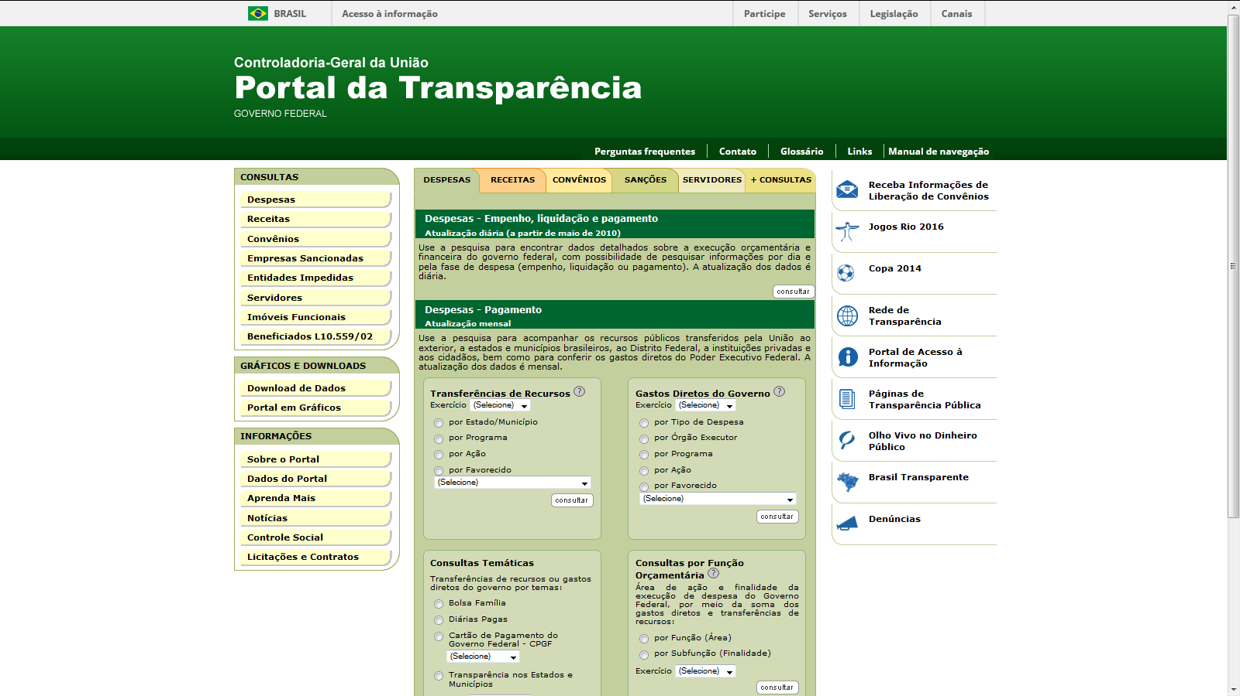

Slide 14
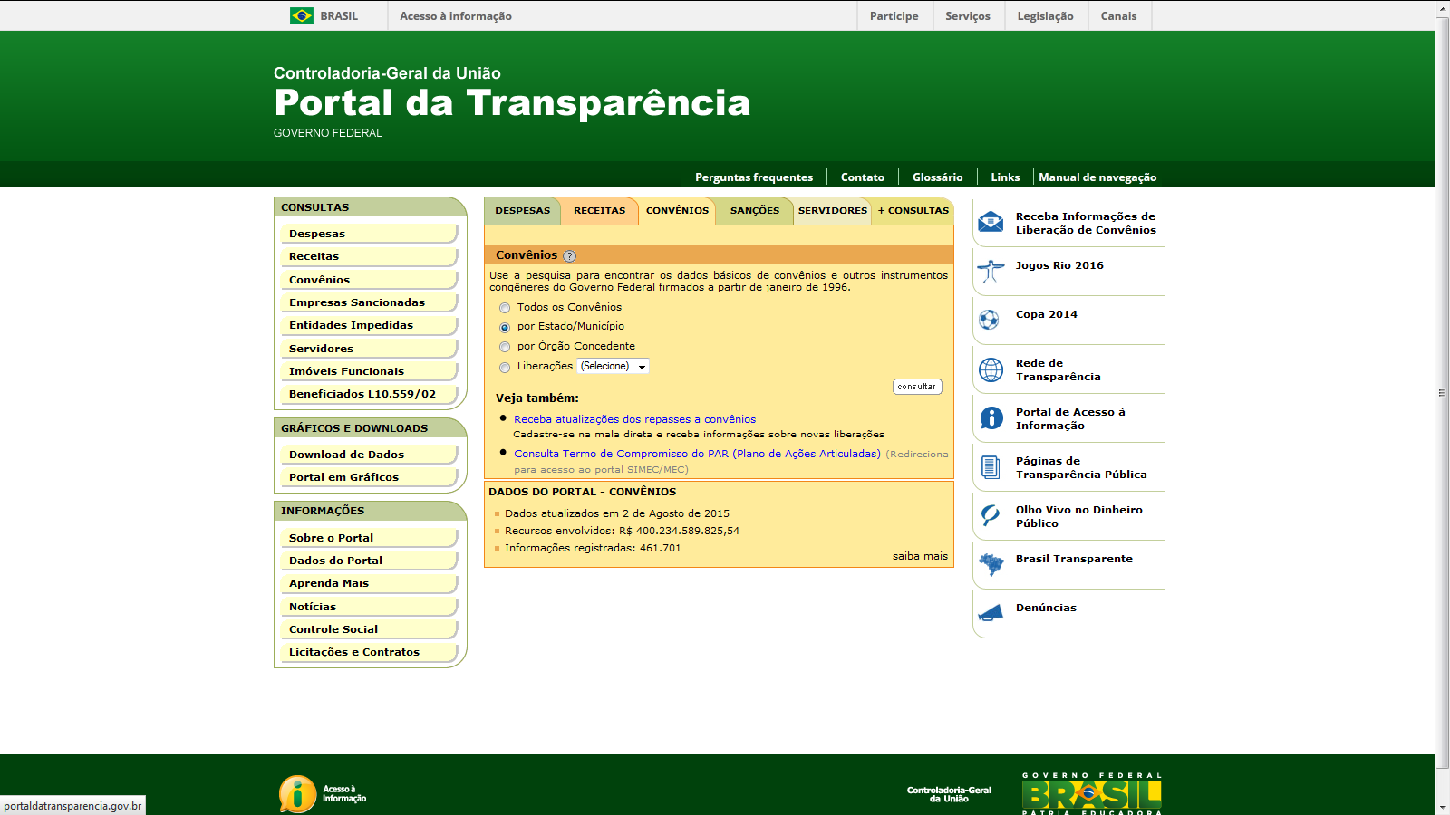

Slide 15
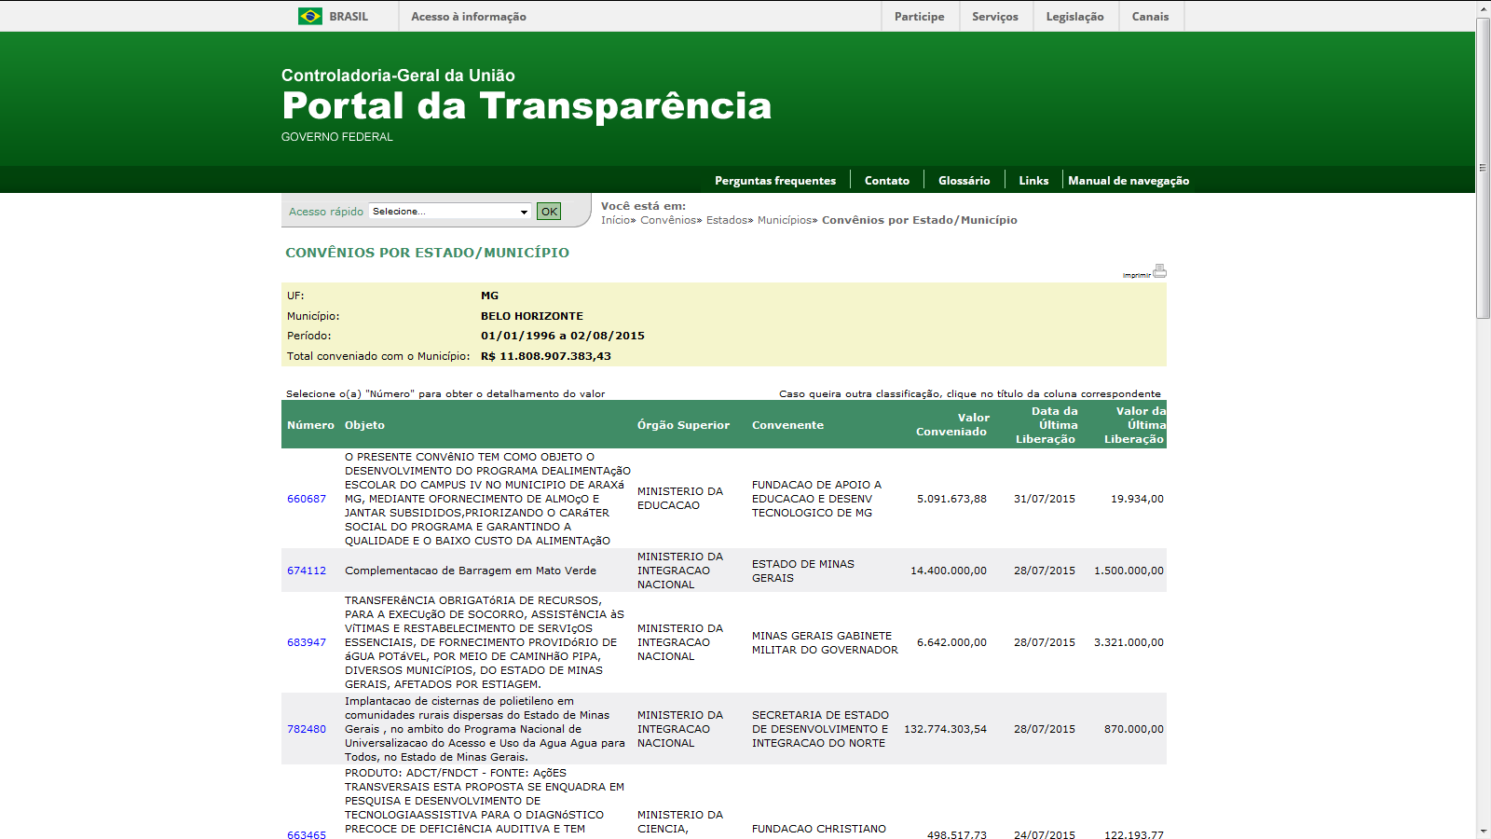

Slide 17
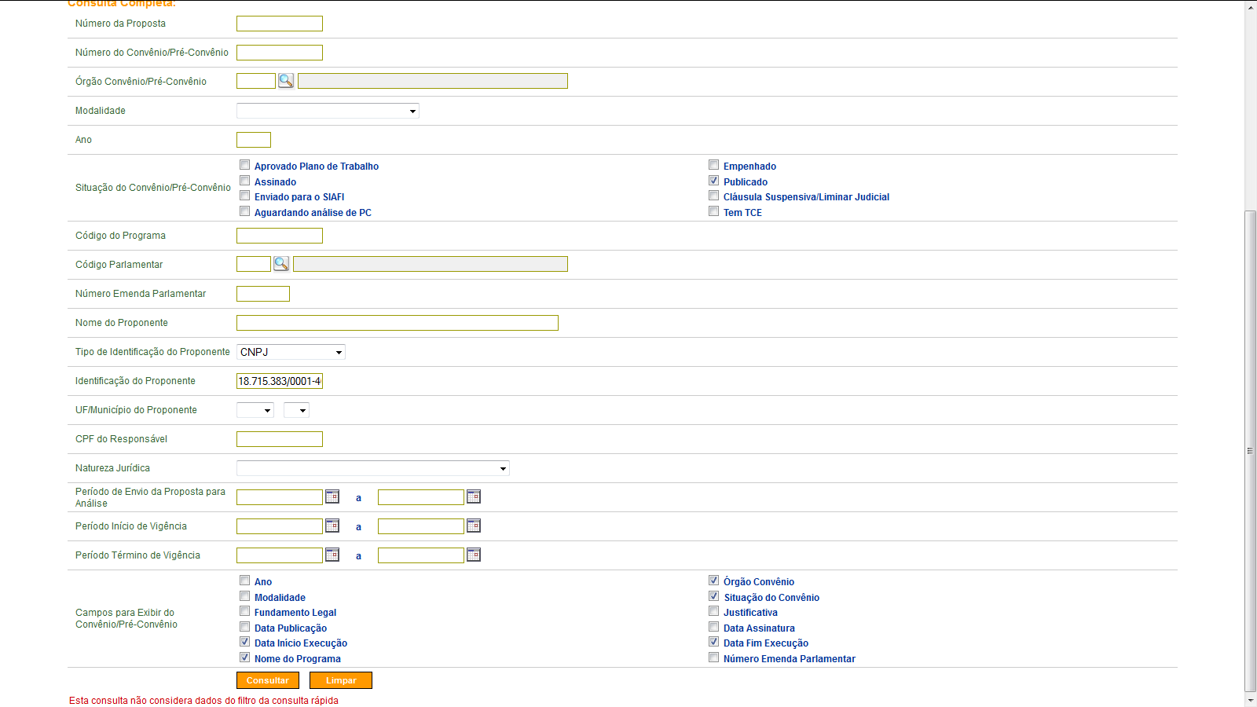

Slide 18
